Slide 1
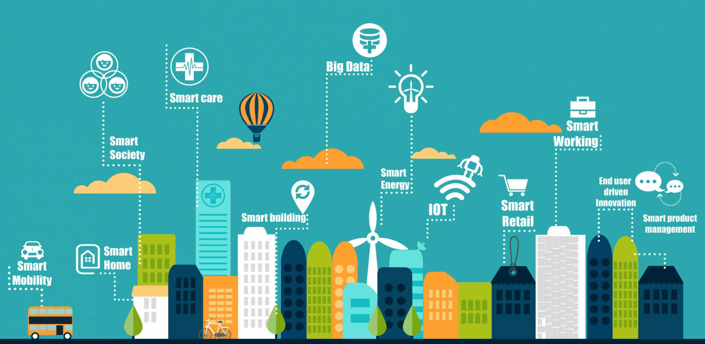
Piatra Neamț 2020 - Oraș Inteligent
(după ce ați vizionat pagina, dati click pentru a trece la pagina următoare)

Slide 2
DIN PĂCATE, ÎN ROMÂNIA ÎNCĂ AVEM DE A FACE CU O PERCEPȚIE GREȘITĂ SAU VAGĂ - VIZIUNE LIMITATĂ.
(DE EX : SMART CITY = INTERNET / LUMEA DIGITALĂ)

Slide 3
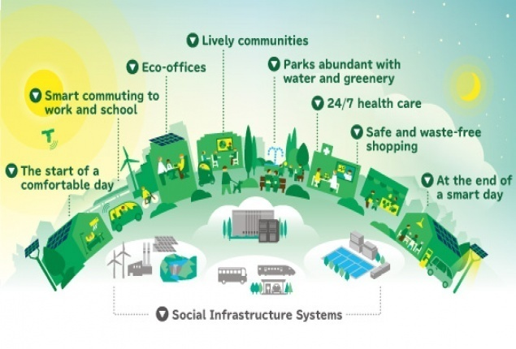
DAR UN ORAȘ INTELIGENT NU POATE FI DECÂT “VERDE”

Slide 4
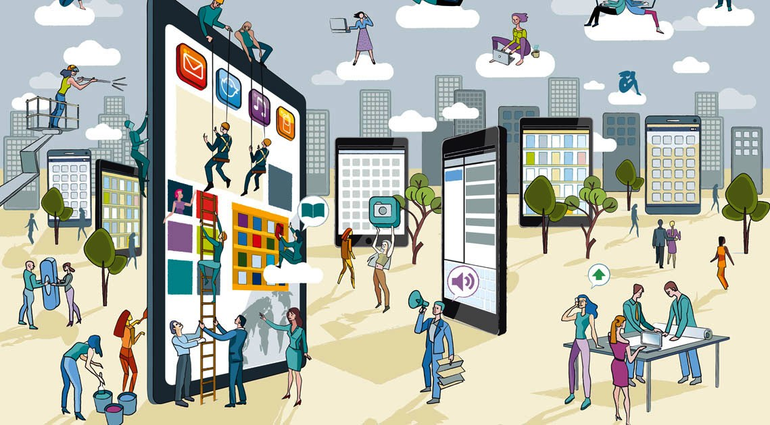
UN SMART CITY ESTE ÎN PRIMUL RÂND DESPRE OAMENI !

Slide 5
MIISUNEA SMART CITY A ÎNCEPUT CU O DOCUMENTARE ȘI ELABORAREA UNUI GHID, DIN CARE AU REZULTAT ȘI PAȘII CARE TREBUIE FĂCUȚI CA PROIECTUL SĂ AIBĂ CÂT MAI MULȚI SUPORTERI.

Slide 6
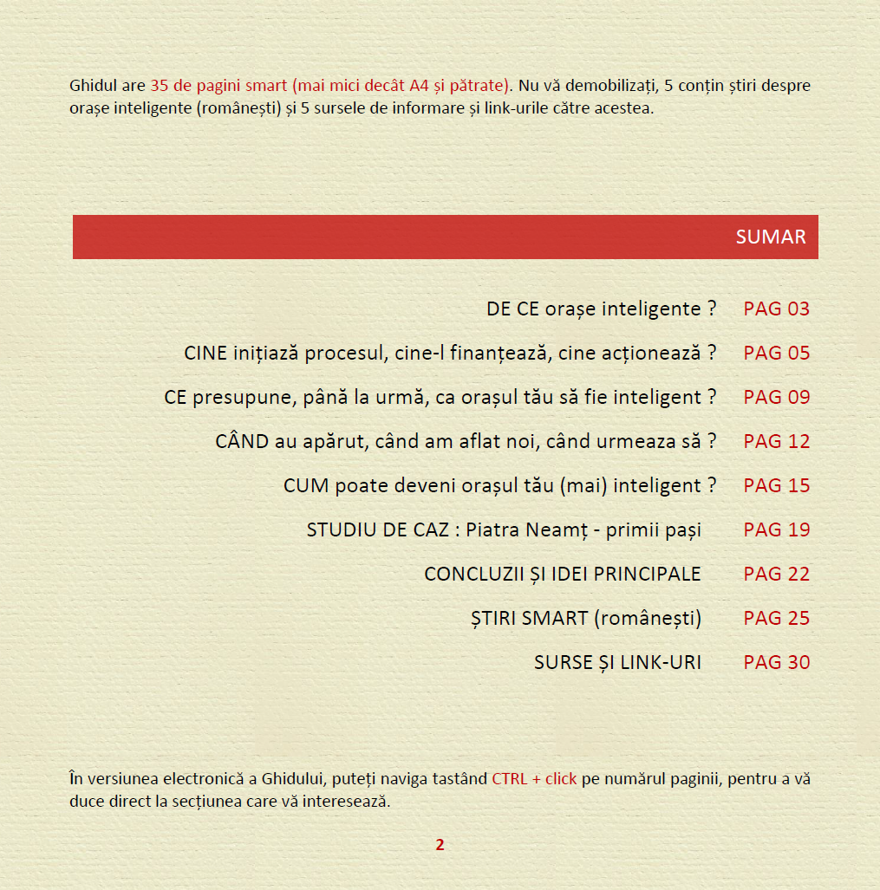
ACEASTA ESTE COPERTA GHIDULUI ..
.. SI ACESTA ESTE CUPRINSUL

Slide 7
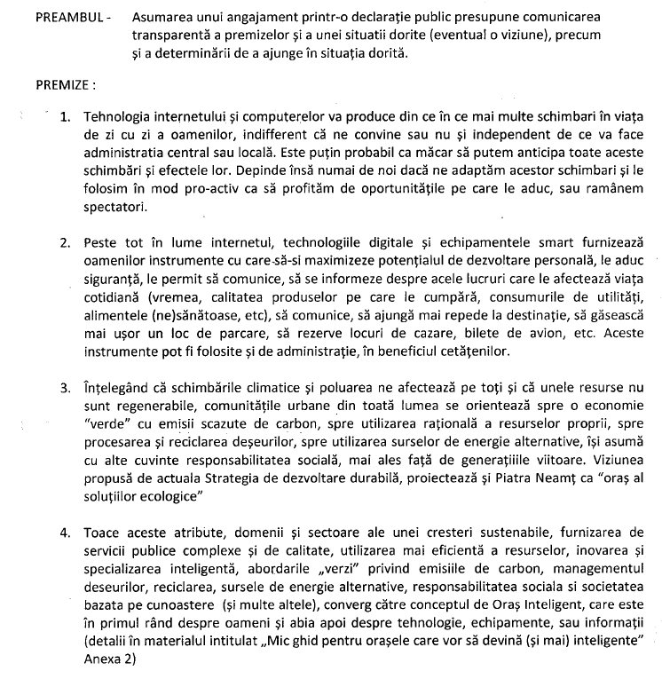
MAI INTÂI,
AM EXPLICAT PUBLIC CE ESTE UN SMART CITY,
CARE SUNT PROVOCARILE TEHNOLOGIEI ACTUALE
ȘI CARE SUNT PREMISELE
UNEI DEZVOLTĂRI SUSTENABILE DE TIP SMART.

Slide 8
APOI, AM IDENTIFICAT 10 ELEMENTE
CARE EXISTĂ, FUNCȚIONEAZĂ
ȘI POT FI CONSIDERATE COMPONENTE
ALE VIITOAREI ARCHITECTURI SMART
ȘI LE-AM PREZENTAT COMUNITĂȚII
DIN ACEASTĂ NOUĂ PERSPECTIVĂ.

Slide 9
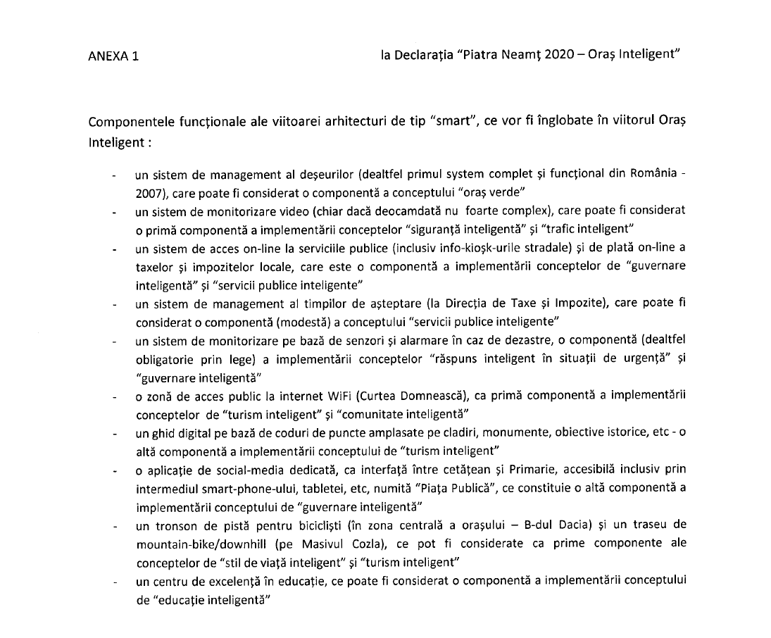

Slide 10
DUPĂ CARE,
AM PROPUS CONSILIULUI LOCAL
SĂ NE ASUMĂM ACEASTĂ DIRECȚIE
PRINTR-O DECLARAȚIE PUBLICĂ
NUMITĂ “PIATRA NEAMȚ 2020- ORAȘ INTELIGENT”,
CARE CONȚINE ȘI LINIA STRATEGICĂ (VIZIUNEA) PROPRIE,
(ADOPTATĂ LA SFÂRȘITUL ANULUI 2015)

Slide 11
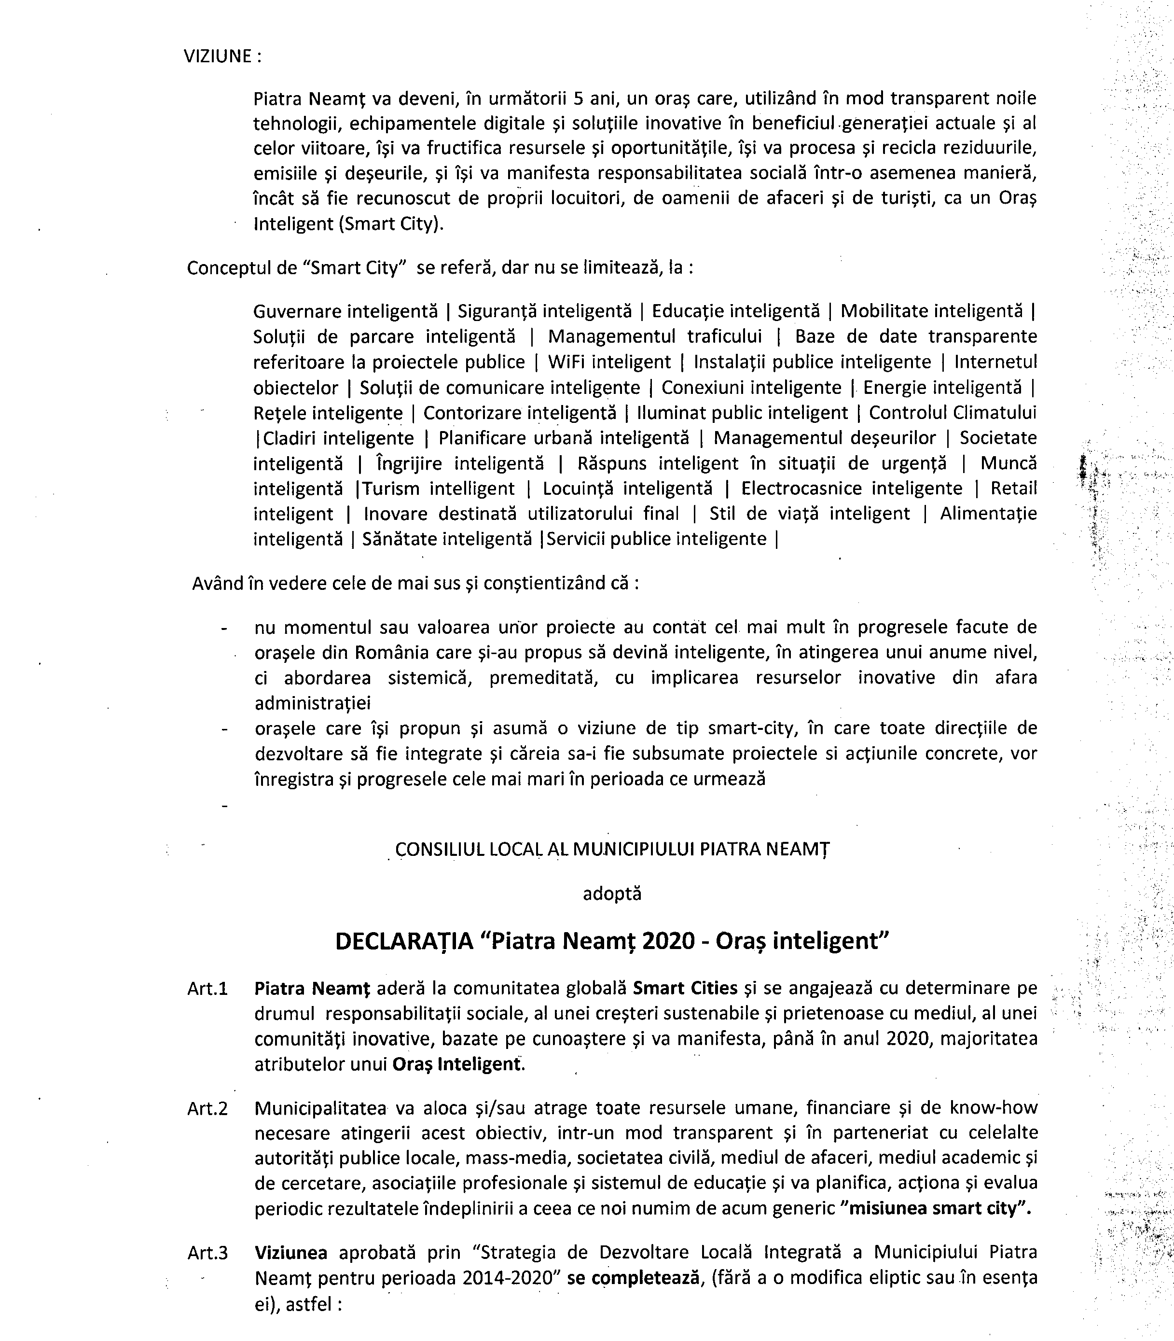

Slide 12
AM COMPLETAT APOI STRATEGIA DE DEZVOLTARE URBANĂ INTEGRATĂ
CU NOUL OBIECTIV STRATEGIC 4 -
“IMPLEMENTAREA MISIUNII SMART CITY”,
5 OBIECTIVE SPECIFICE
ȘI 10 MĂSURI CONCRETE.

Slide 13
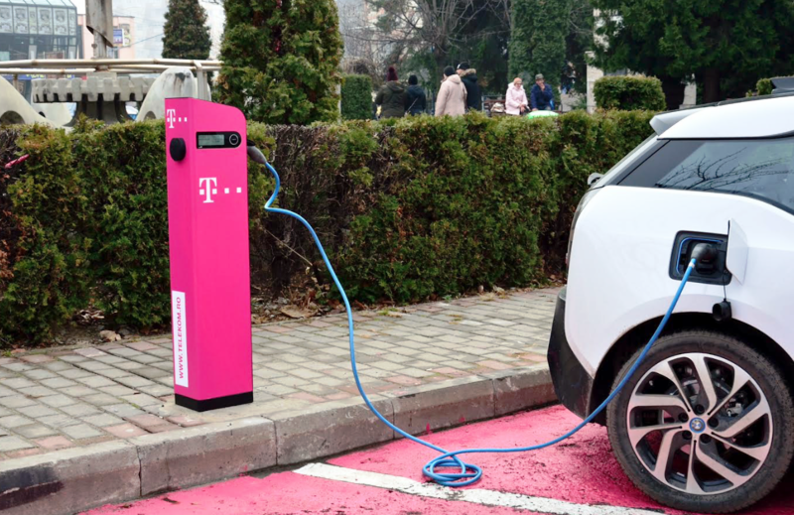
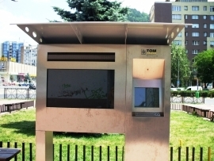
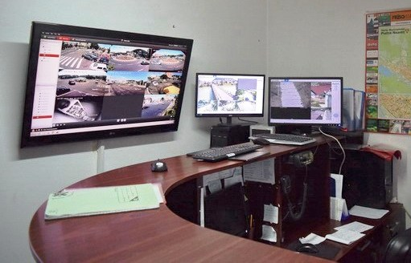
ȘI AM TRECUT LA TREABĂ.

Slide 14
O COMPONENTĂ IMPORTANTĂ
A RELAȚIEI CU PUBLICUL
ESTE INTERFAȚA ONLINE (SITE-UL PRIMĂRIEI)
Imaginile ce urmează sunt capturi de ecran,
cu sectiunile interactive existente
ACTE NECESARE , GHIȘEUL.RO, SERVICII ONLINE,
instrumente care vor fi dezvoltate.

Slide 15
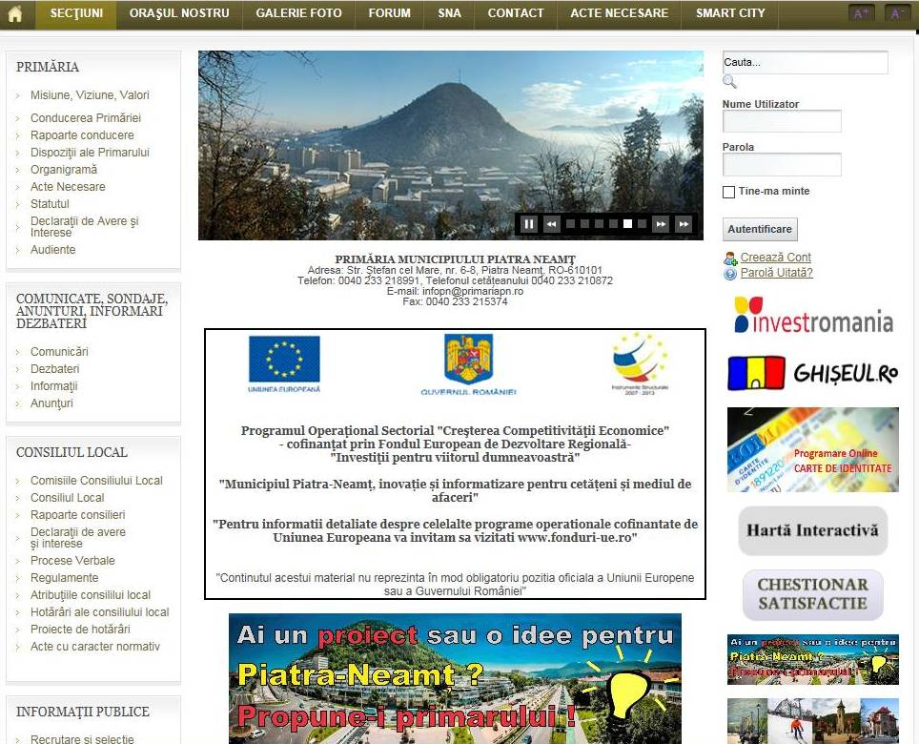
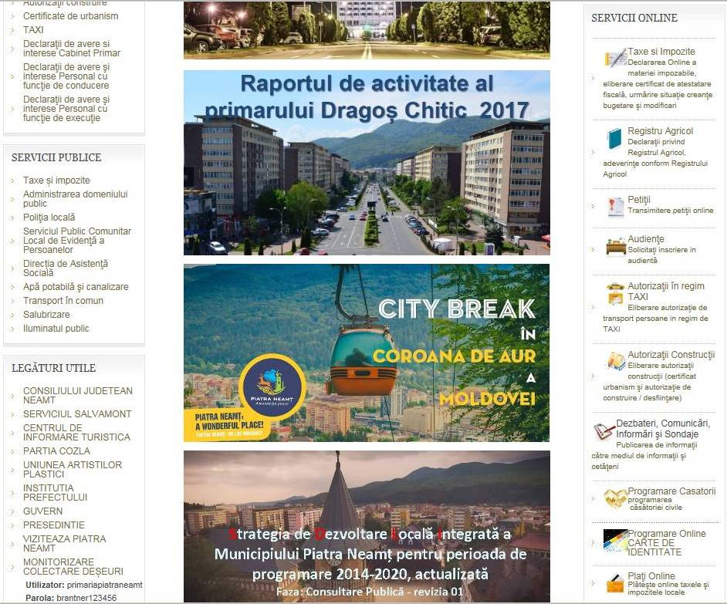

Slide 16
Pînă în 2020, și în Piatra Neamț vor fi vizibile acele elemente ce definesc un oraș inteligent : un sistem de iluminat public (mai degrabă un smart-grid) care va suporta panouri solare, conectivitate wireless și camere de supraveghere, stații de așteptare și mijloace de transport public interconectate, interfețe stradale cu administrația sau de informare turistică, puncte de încărcare pentru mașinile electrice, o rețea de piste pentru bicicliști cu puncte și terminale de tip hub (stații de inchiriat biciclete pe bază de card), parcări inteligente, săli de clasă inteligente, etc.
Mult mai mult decât ceea ce se va schimba fizic în oraș, va conta ceea ce nu se vede decât pe ecranele telefoanelor, tabletelor și altor device-uri personale care vor exista în 2020 : ce poți face tu, cu acel dispozitiv, într-un oraș inteligent.

Slide 17
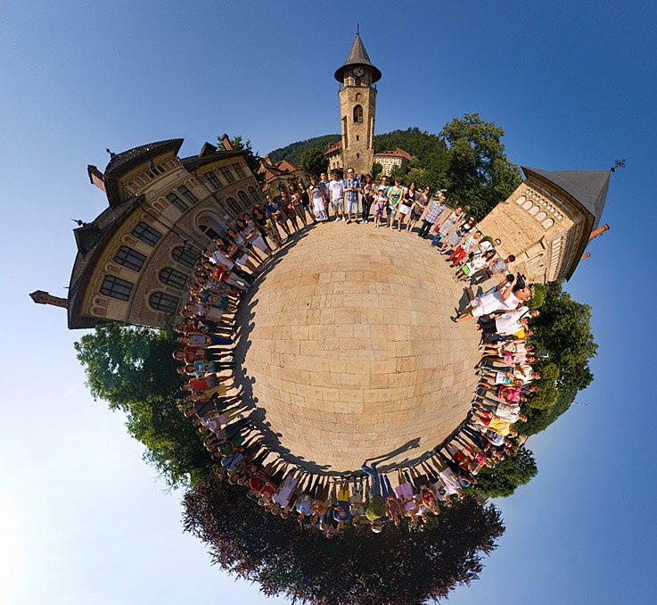
MISIUNEA SMART CITY
SERVICII PUBLICE INTELIGENTE

